Slide 1
О.Г.Викульева, заведующий ЦНППМ
О реализации системы научно-методического сопровождения педагогических работников и управленческих кадров

Slide 2
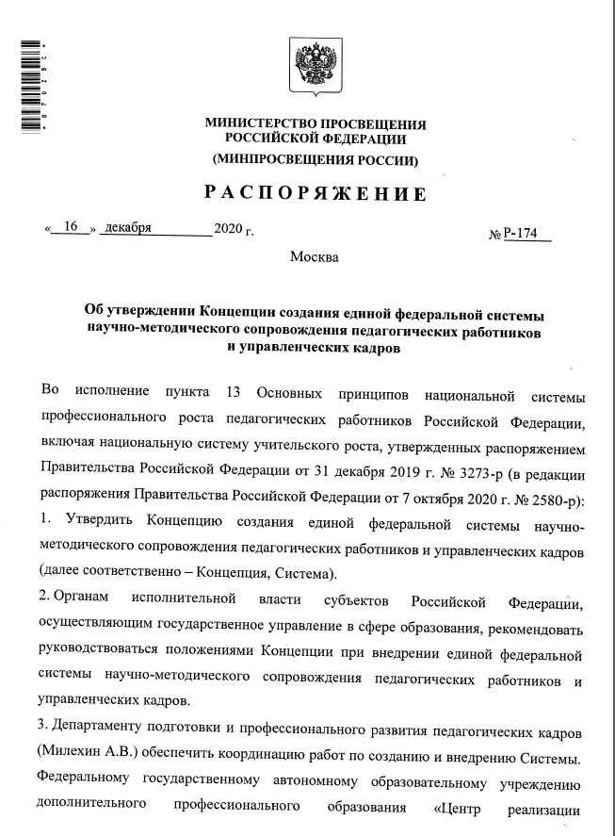
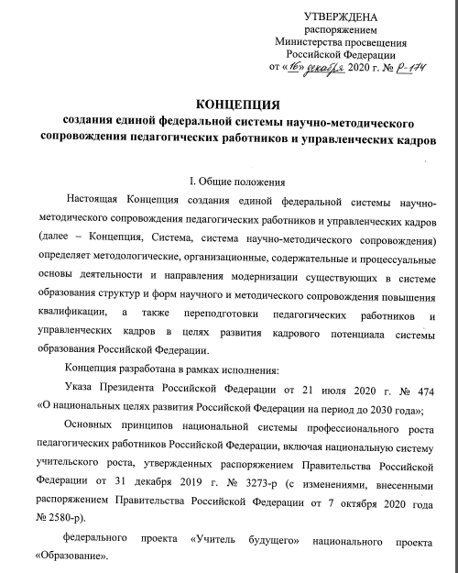
Концепция

Slide 3
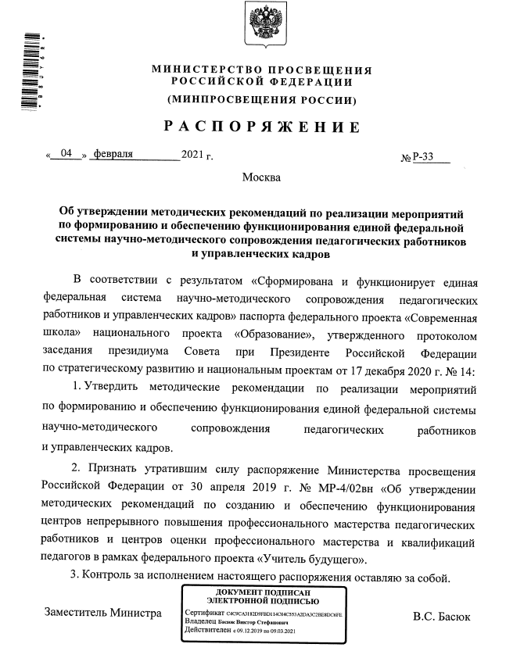
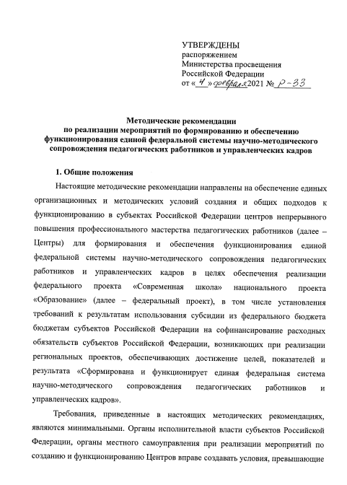
ЕФСНМС

Slide 4


РАЗВИТИЕ ПРОФЕССИОНАЛЬНОГО МАСТЕРСТВА
НЕФОРМАЛЬНЫЙ ТРЕК
ФОРМАЛЬНЫЙ ТРЕК
МЕТОДИЧЕСКАЯ СЛУЖБА
Сопровождение персональных траекторий профессионального развития педагогов;
Мониторинг и оценка использования эффективных форм на практике;
Изучение запросов, методическое сопровождение и оказание практической помощи педагогическим работникам;
Стимулирование участия педагогических работников в деятельности профессиональных ассоциаций;
Организация взаимодействия и взаимообучения;
Помощь педагогам в обобщении и презентации своего опыта работы.
Организационно-методическое сопровождение профессиональных конкурсов;
Организационно-методическое сопровождение профессиональных сообществ (ассоциаций, клубов);
Внедрение целевой модели педагогического наставничества;
Внедрение системы менторства.
Реализация адресных ДПП по результатам диагностики и системного анализа образовательного запроса;
Реализация практических модулей ДПП на базе стажировочных площадок, в т.ч. – на базе инфраструктуры НП «Образование»;
Реализация ДПП в сетевой форме.
ОЦЕНКА КОМПЕТЕНЦИЙ И МАРШРУТИЗАЦИЯ
Формирование регионального методического актива – пула региональных методистов (тьюторов) – для сопровождения индивидуальных образовательных маршрутов
Проведение диагностики профессиональных компетенций и выявление педагогических и управленческих дефицитов
Проектирование индивидуальных образовательных маршрутов развития профессионального мастерства на основе результатов диагностики

Slide 5
ФЕДЕРАЛЬНЫЙ МЕТОДИЧЕСКИЙ ЦЕНТР
ФМЦ – структурное подразделение Академии Минпросвещения России (координатор методической работы)
ЦЕЛЬ:
выработка единых подходов к научно-методическому сопровождению педагогических работников и создание единой системы адресного научно-методического сопровождения педагогов и управленческих кадров.
ЦЕНТР ЯВЛЯЕТСЯ:
координатором региональной сети ЦНППМ в части методической работы
«точкой входа» для региональных и муниципальных методических служб

Slide 6
ФЕДЕРАЛЬНЫЙ МЕТОДИЧЕСКИЙ ЦЕНТР
ОТДЕЛ ОРГАНИЗАЦИОННО-НОРМАТИВНОГО СОПРОВОЖДЕНИЯ
Разработка типовых документов и программ ДПО
ОТДЕЛ ОРГАНИЗАЦИИ МЕТОДИЧЕСКОЙ РАБОТЫ
Разработка кейсов
ОТДЕЛ ПО РАБОТЕ С ЦНППМ
Функции оператора, взаимодействие и сопровождение деятельности
Федеральный методический центр
«Точка входа» для методических служб
СЕКТОР ИНФОРМАЦИОННО-ТЕХНИЧЕСКОГО СОПРОВОЖДЕНИЯ
Контентное наполнение информационного ресурса Академии, техническое обеспечение деятельности Центра
ИНФОРМАЦИОННО-АНАЛИТИЧЕСКИЙ ОТДЕЛ
Мониторинги, сбор данных, подготовка информаций и отчетов, ведение баз
ОТДЕЛ ОРГАНИЗАЦИИ УЧЕБНОЙ ДЕЯТЕЛЬНОСТИ И МЕРОПРИЯТИЙ
Организация курсовой подготовки, совещаний, вебинаров, тренингов, мастер-классов и т.п.
СЕКТОР ОЦЕНКИ ДЕЯТЕЛЬНОСТИ МЕТОДИСТОВ
Разработка критериев и показателей эффективности методической работы и методистов
ОТДЕЛ ПО РАБОТЕ С ИННОВАЦИОННЫМИ ПЛОЩАДКАМИ И ЦЕНТРАМИ ОБРАЗОВАНИЯ
Взаимодействие и сопровождение деятельности

Slide 7
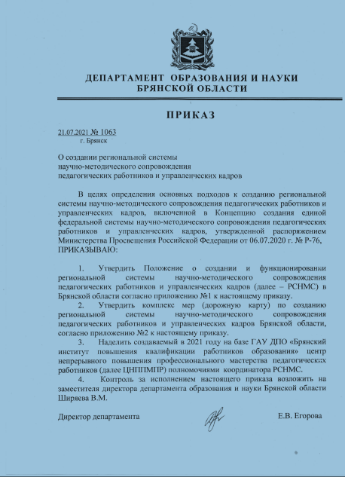
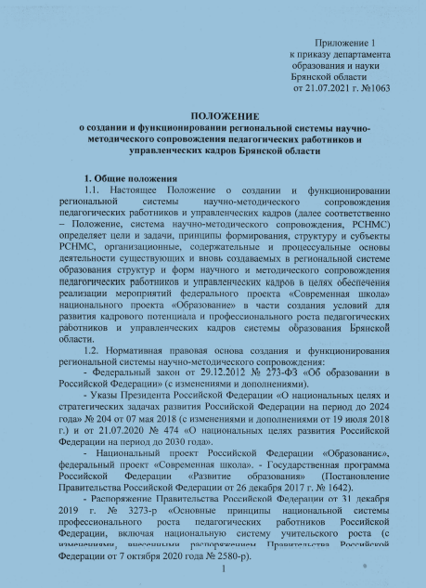
РСНМС

Slide 8
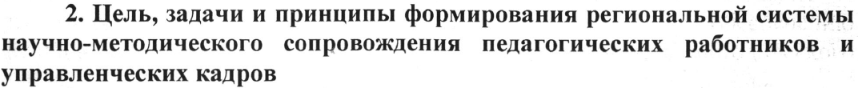
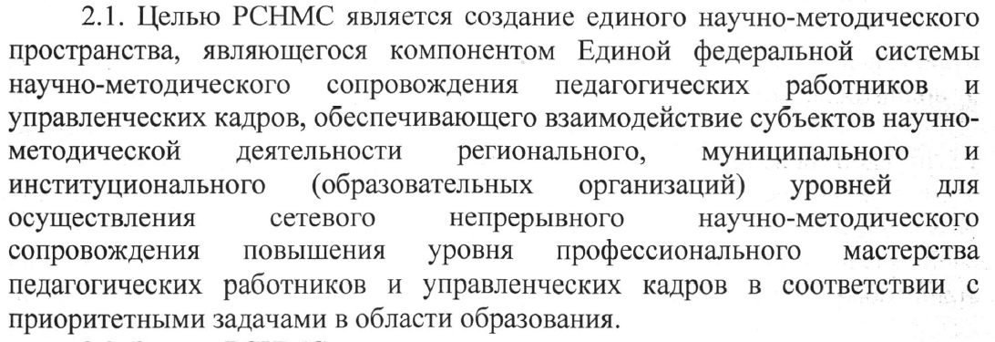

Slide 9
Соглашение
о взаимодействии по совместной реализации мероприятий, направленных на научно-методическое сопровождение профессионального развития педагогических работников и управленческих кадров образовательных организаций Брянской области
13 сентября 2021 года

Slide 10
Права и обязанности органа местного самоуправления, осуществляющего управление в сфере образования
обеспечивает функционирование структурных компонентов муниципального и институционального уровней региональной системы научно-методического сопровождения профессионального развития педагогических работников и управленческих кадров образовательных организаций Брянской области: муниципальной методической службы, методического (научно-методического) совета образовательной организации, методических объединений, профессиональных объединений педагогических работников, «пар» педагогов, объединенных разными формами наставничества;
предоставляет в ЦНППМПР информацию о муниципальной системе ДПО для паспорта ДППО;
обеспечивает (во взаимодействии с ЦНППМПР ГАУ ДПО «БИПКРО») выполнение показателей региональных и муниципальных механизмов управления качеством образования (система работы со школами с низкими результатами обучения, система обеспечения профессионального развития педагогических работников);
обеспечивает (во взаимодействии с ЦНППМПР ГАУ ДПО «БИПКРО») условия для повышения уровня профессионального мастерства педагогических работников, в том числе реализующих программы наставничества.

Slide 11
Муниципальные методические службы Брянской области
обеспечивают фасилитацию переноса приобретенных в ходе освоения индивидуальных образовательных маршрутов компетенций в реальную педагогическую практику во взаимодействии с ЦНППМПР (в формате стажировок, мастер-классов, организации обмена опытом, посещения учебных занятий педагогических работников);
обеспечивают изучение запросов и оказание практической помощи педагогическим работникам;
координируют методическую работу и формирует методическую инфраструктуру муниципальной системы образования для сопровождения профессиональной деятельности педагогических работников и управленческих кадров, образовательных организаций.
Работники ММС проходят обучение по тьюторскому сопровождению педагогических работников на базе ЦНППМПР

Slide 12

ГАУ ДПО «Брянский институт повышения квалификации работников образования»
ЦНППМ
Методический совет ОО
Методические объединения ОО

Slide 13
МЕТОДИЧЕСКАЯ СЛУЖБА
ЦЕЛЬ:
стабильная, системная, адресная организационно-методическая работа с педагогами в соответствии с приоритетными национальными задачами и обеспечению повышения качества образования, прежде всего:
обеспечение глобальной конкурентоспособности российского образования и вхождение Российской Федерации в число 10 ведущих стран мира по качеству общего образования;
сопровождение введения обновлённых ФГОС общего образования;
повышение качества массового школьного образования, выравнивание результатов школ с низкими показателями качества образования.

Slide 14
ЗАДАЧИ
выявление профессиональных дефицитов педагогических работников;
внедрение в процесс профессионального развития педагогических работников программ формирования компетенций с учетом задачи по улучшению результатов участия российских школьников в международных исследованиях качества образования (PISA, TIMSS, PIRLS);
совершенствование предметных и метапредметных компетенций педагогических работников;
построение индивидуальных маршрутов непрерывного развития профессионального мастерства педагогических работников;
вовлечение педагогов в экспертную деятельность, организация взаимодействия, взаимопомощи и взаимообучения работников образования;
проведение профилактики профессионального выгорания педагогов;
формирование методического актива;
поддержка молодых педагогов/реализация программ наставничества педагогических работников;
организация сетевого взаимодействия педагогов (методических объединений, профессиональных сообществ педагогов);
анализ состояния и результатов деятельности методических объединений и/или профессиональных сообществ педагогов;
развитие кадрового потенциала в образовательных организациях;
методическая помощь школам с низкими результатами обучения и/или школам, функционирующим в неблагоприятных социальных условиях;
сопровождение педагогических работников по вопросам профессионального самоопределения обучающихся.

Slide 15



СТРАТЕГИЧЕСКИЕ ПРИОРИТЕТЫ МЕТОДИЧЕСКОЙ СЛУЖБЫ
Глобальная «сборка» всех методических структур, элементов в единую систему и налаживание их реального взаимодействия
Построение АДРЕСНОГО научно-методического сопровождения учителя
Технологизация методической службы:
создание типовых моделей, схем самой методической службы
технологизация труда регионального методиста

